Slide 1
Analisi delle risposte e riflessioni
Questionario Disabilità

Slide 2
ALCUNI DATI
Hanno risposto al questionario 25 persone
Età media 47 anni
15 donne e 10 uomini
Disponibili all’intervista 14 SI e 11 NO
12 lavorano nel mondo della disabilità e 9 sono persone con disabilità

Slide 4
Domanda n°1
Come definiresti il ruolo delle persone con disabilità nel mondo del lavoro?
«Scomodo»: adattamento sbilanciato sulla persona con disabilità
Determinante per riconoscere il prossimo per ciò che è
Un’opportunità
Riumanizza i luoghi di lavoro
Marginale e sottovalutato

Slide 5
Domanda n°2
Esistono secondo te stereotipi riguardo il tema disabilità e lavoro? Se sì, quali sono secondo te i due principali?
Il disabile non è produttivo
Il disabile è un costo
Il disabile è assenteista
Il disabile è inaffidabile
Il disabile è incapace
Il disabile è inutile
Il disabile dev’essere assistito
Il disabile può svolgere solo lavoro semplici e ripetitivi

Slide 6
Domanda n°3
Come possono essere superati questi stereotipi? Lasciaci una tua idea:
Sensibilizzazione, informazione e formazione
Percorsi di inclusione al lavoro condivisi con le aziende e curati in ogni fase
Conoscere esempi virtuosi di persone con disabilità che hanno dato valore aggiunto
Fornire alle aziende i dati di impatto sociale ed economico in seguito ad inserimenti di persone con disabilità

Slide 7
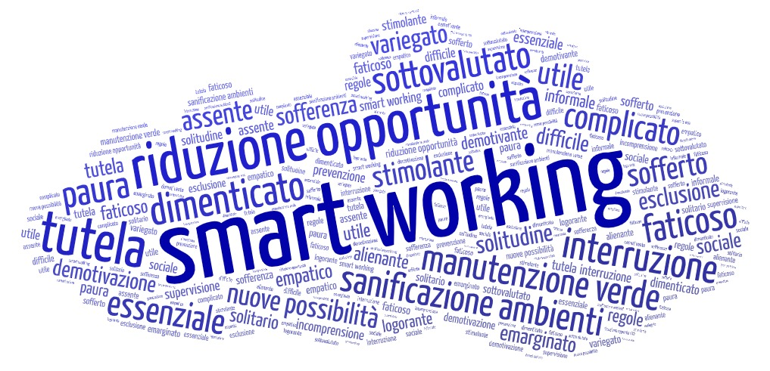
Domanda n°4
Descrivi con tre parole il lavoro delle persone con disabilità nel tempo del Covid

Slide 8
Domanda n°5
Riguardo il tema dell'inclusione e del cambiamento culturale sul tema disabilità e lavoro, quali cambiamenti ha portato questo periodo in te, nella tua vita, nel contesto, nel mondo?
Consapevolezza dell’imprevisto e di una maggiore difficoltà a livello occupazionale
Peggiore situazione e crescita delle diseguaglianze
Apprezzamento del valore e del dono della vita
Necessità di maggiore tutela per le persone con disabilità
Più stabile, utile, indipendente, crescita dell’autostima, progettare il futuro

Slide 9
Domanda n°6
Quali preoccupazioni, richieste e bisogni senti di avere in questo periodo?
Tutelare le fasce svantaggiate
Sperare che la gente non si arrenda
Migliorare le modalità di inclusione al lavoro e personalizzare i percorsi
Dialogo tra generazioni per avere maggiore cura delle persone e del creato
Contrazione delle possibilità di lavoro per le persone con disabilità
Superare il senso di solitudine e incertezza del futuro

Slide 10
Domanda n°7
Se potessi lanciare un messaggio sul tema del lavoro alle persone con disabilità cosa diresti loro?
Lavorare su sé stessi per aumentare consapevolezza dei propri mezzi
Non demordere: tutti facciamo parte dello stesso puzzle. Responsabilizzazione
Proattività per crescere e imparare
Realizzarsi attraverso un lavoro e vivere una vita piena e appagante
Non lasciare che ti definiscano solo in base alla tua disabilità
Non arrendetevi mai, fatevi valere e sorridete alla vita

Slide 11
Domanda n°1
Se potessi lanciare un messaggio a chi si occupa di politiche del lavoro sul tema del lavoro e disabilità cosa diresti loro? Quali nuove politiche di welfare e lavoro vedi come necessarie?
Migliorare le leggi sulla disabilità e formalizzare la figura del Disability Manager
Sensibilizzare e formare le imprese. Le persone con disabilità sono delle risorse
Costruire progetti più flessibili e garantire il supporto ad aziende e persone con politiche più agili e percorribili
Utilizzare gli adattamenti ragionevoli a largo raggio per rendere accessibile il lavoro
Lavorare in «rete» e valorizzare le sinergie
Investire sugli insegnanti di sostegno e sulle terapie riabilitative

Slide 12
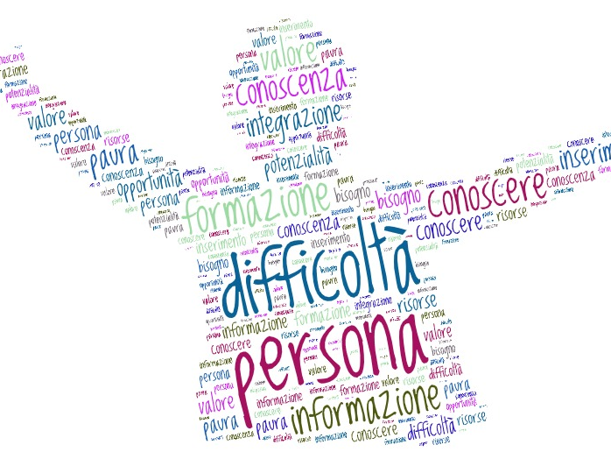
PAROLE CHIAVE

